Slide 1
WIEWIÓRKI
Oliwia Baziuk i Olivia Wycichowska

Slide 2
GDZIE ŻYJĄ WIEWIÓRKI?
Zamieszkuje gniazda ptaków lub buduje je sama z trawy i drobnych gałązek i wyściela mchami, a w dziupli trzyma swoje zapasy. Gniazda buduje w koronach drzew, zwykle w rozwidleniu gałęzi. Gniazda te mają jeden wejściowy otwór. Jest aktywna w dzień. Jej pożywienie stanowią nasiona, pędy, grzyby, owoce, ale także owady, jaja i pisklęta. Gromadzi zapasy żywności, np. zakopując nasiona – przyczynia się w ten sposób do rozsiewu nasion drzew. Zaobserwowano też, że na gałęziach drzew suszy grzyby. Długi, puszysty ogon odgrywa ważną rolę podczas skoków – stabilizuje kierunek lotu. Ostre pazury pomagają jej wspinać się po drzewach.

Slide 3
OCHRONA WIEWIÓREK
W Polsce podlega częściowej ochronie. Na Wyspach Brytyjskich oraz w północnych Włoszech wiewiórka pospolita zagrożona jest z powodu ekspansji wiewiórki szarej, inwazyjnego gatunku sprowadzonego z Ameryki Północnej.

Slide 4
Co jedzą wiewiórki?
Wiewiórki jedzą głównie pączki roślin, orzechy oraz nasiona, nie gardzą również kasztanami i różnymi gatunkami grzybów. Zanim nadejdzie zima, wiewiórki robią zapasy żywności w licznych skrytkach rozmieszczonych w pobliżu ich siedliska, by wrócić po nie podczas zimowych miesięcy.

Slide 5
Ile żyje wiewiórka?
Wiewiórki żyjące na wolności potrafią osiągnąć nawet 6 lat. Niestety większość osobników nie dożywa nawet swoich pierwszych urodzin. Ten problem szczególnie dotyczy wiewiórek mieszkających w okolicy terenów zurbanizowanych. Główną przyczyną wczesnych zgonów są potrącenia przez samochód, czy głód. Zdecydowanie dłużej żyją w niewoli - nawet do 15 lat.

Slide 6
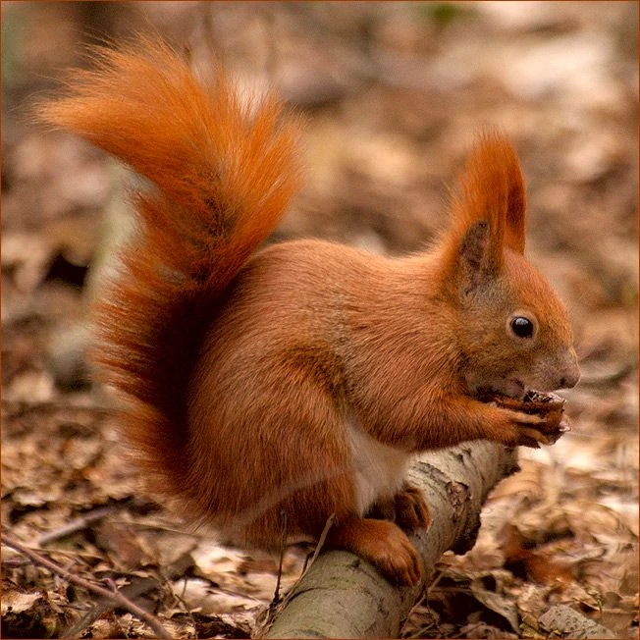
Jak wyglądają?
Gatunek gryzonia z rodziny wiewiórkowatych (Sciuridae). Osiąga długość ciała 20–24 cm i ogona 17–20 cm, masa ciała 200–300 gramów. Jest typowym zwierzęciem nadrzewnym. Grzbiet ubarwiony ma na kolor od rudego do ciemnobrązowego, spód ciała jest biały.

Slide 7
CIEKAWOSTKI
1. Na świecie istnieje ponad 265 gatunków wiewiórek.
2. Kiedy wiewiórki czują się zagrożone, uciekają w zygzakowaty sposób. To niezwykle użyteczna strategia ucieczki przed jastrzębiami i innymi drapieżnikami.
3. W języku greckim słowo „wiewiórka” oznacza „cienisty ogon”.
4. Wiewiórki mają na przednich łapach 4 palce, które są niezwykle ostre i służą do chwytania kory drzew podczas wspinaczki. Mają też 5 palców u tylnych łap.
5. Wiewiórki potrafią skakać na odległość do 6 metrów. Mają długie, umięśnione tylne nogi i krótkie przednie, które współpracują ze sobą, pomagając w skokach.

Slide 8
DZIĘKUJEMY ZA UWAGĘ

